Slide 1
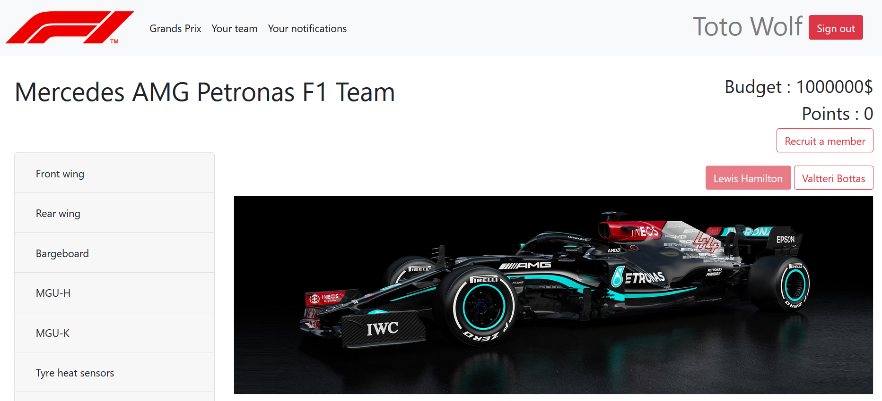

JavaEE et Qualité du Logiciel
HE-F1
Sébastien Roso, Alan Chambaz et Colin Pelletier

Slide 2
Objectifs du projet
Gestion d’une écurie de Formule 1
Gestion des membres
Gestion des voitures : amélioration ou réparation des pièces
Participations aux Grand-Prix
Remporter de l’argent et des points de championnat

Slide 3
JEE
Partie JEE du projet

Slide 4




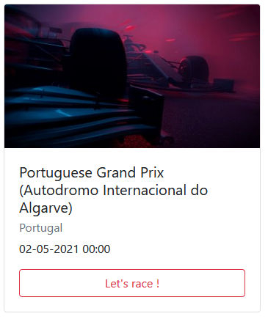

HE-F1
Manager
Manager
Ingénieur
Mécanicien
Ingénieur
Mécanicien
Mécanicien

Slide 5
Ecurie
Possède deux voitures
Chaque voiture possède son jeu de pièces
Possède plusieurs membres avec des rôles différents
Doit gérer son budget
Essaie de gagner un maximum de points sur une saison

Slide 6
Rôle des différents membres
Le manager
Crée et gère l’écurie et ses membres
Recrute du personnel
Fait participer l’écurie aux Grands Prix
Le mécanicien
Répare les pièces usée des voitures de l’écurie
L’ingénieur
Améliore le niveau des pièces des voitures de l’écurie
Notes:
Le mécanicien priorise les pièces les plus importantes
L’ingénieur choisi les pièces les plus importantes en premier

Slide 7
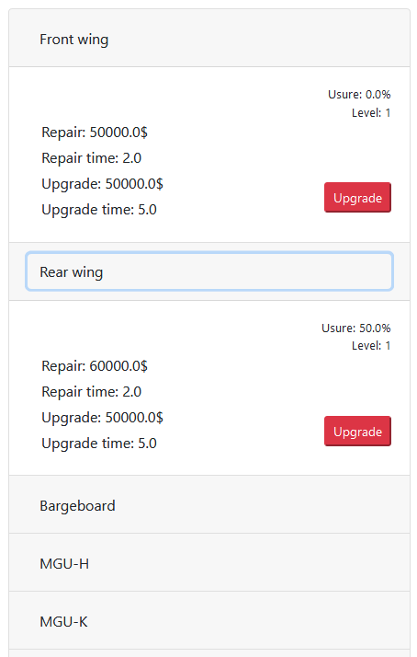
Amélioration
Amélioration des pièces de chaque voiture
Augmentation des performances
Uniquement par les ingénieurs
Temps et prix augmente pour chaque niveau

Slide 8
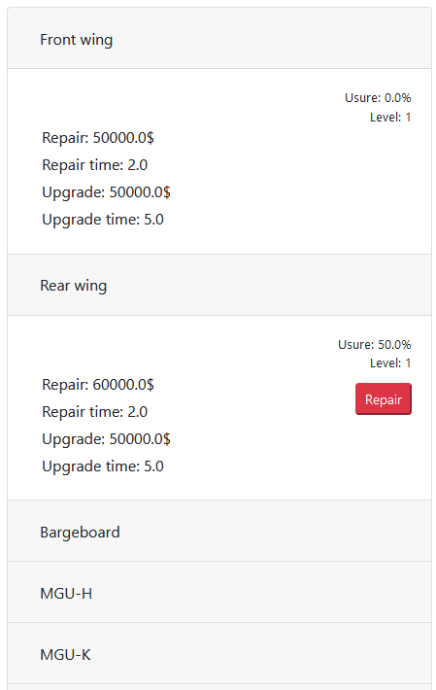
Réparation
Réparation des pièces de chaque voiture
Augmentation des chances de victoire
Uniquement par les mécaniciens
Temps et prix augmente pour chaque niveau

Slide 9
Grand-Prix
23 GP dans une saison
Permet aux écuries de gagner
De l’argent
Des points de championnat
L’usure et le niveau de pièces des voitures est important

Slide 10
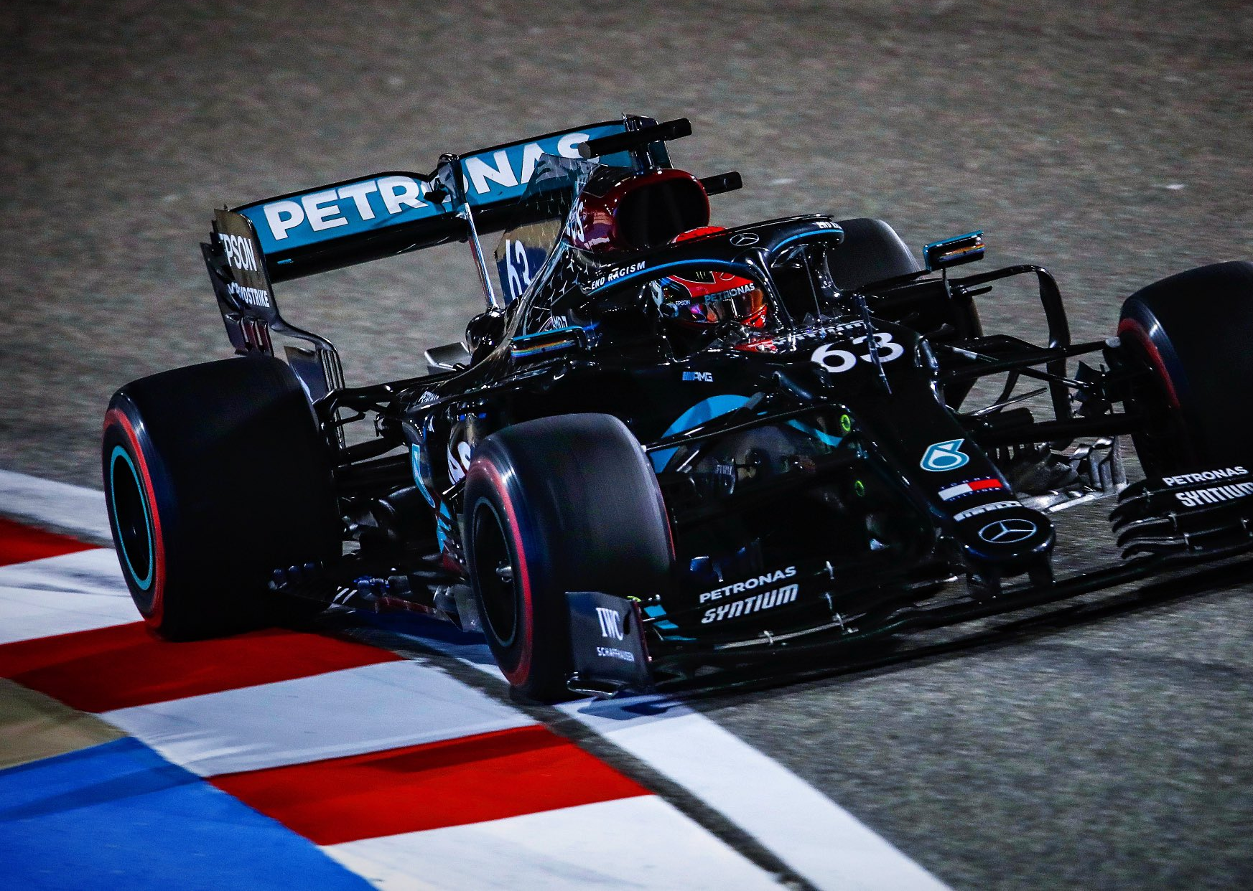
Démonstration

Slide 11
Création d’une écurie
Création et assignation de l’écurie au manager
Créer deux voitures
Créer les pièces nécessaires pour chaque voitures

Slide 12
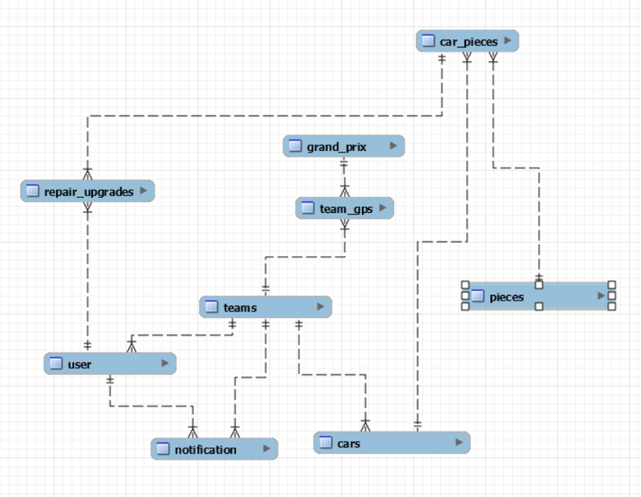
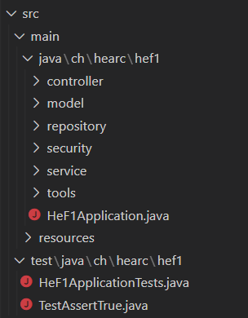
Structure du projet

Slide 13
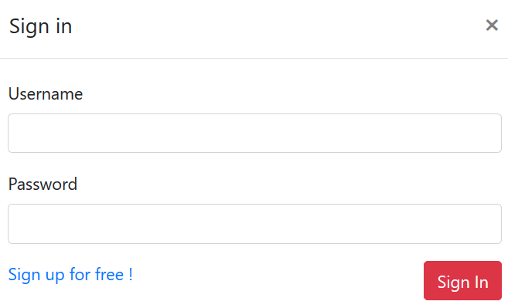
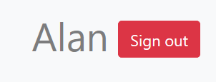
Login
Accès à la visualisation des GP et à la page d’accueil sans login
Propose la création d’un compte sur la dialogue de login
Indique l’état du login

Slide 14
Grand-Prix
Points et revenu selon la position
Le résultat dépend du niveau et de l’usure de toutes les pièces
Probabilité de DNF aléatoire

Slide 15
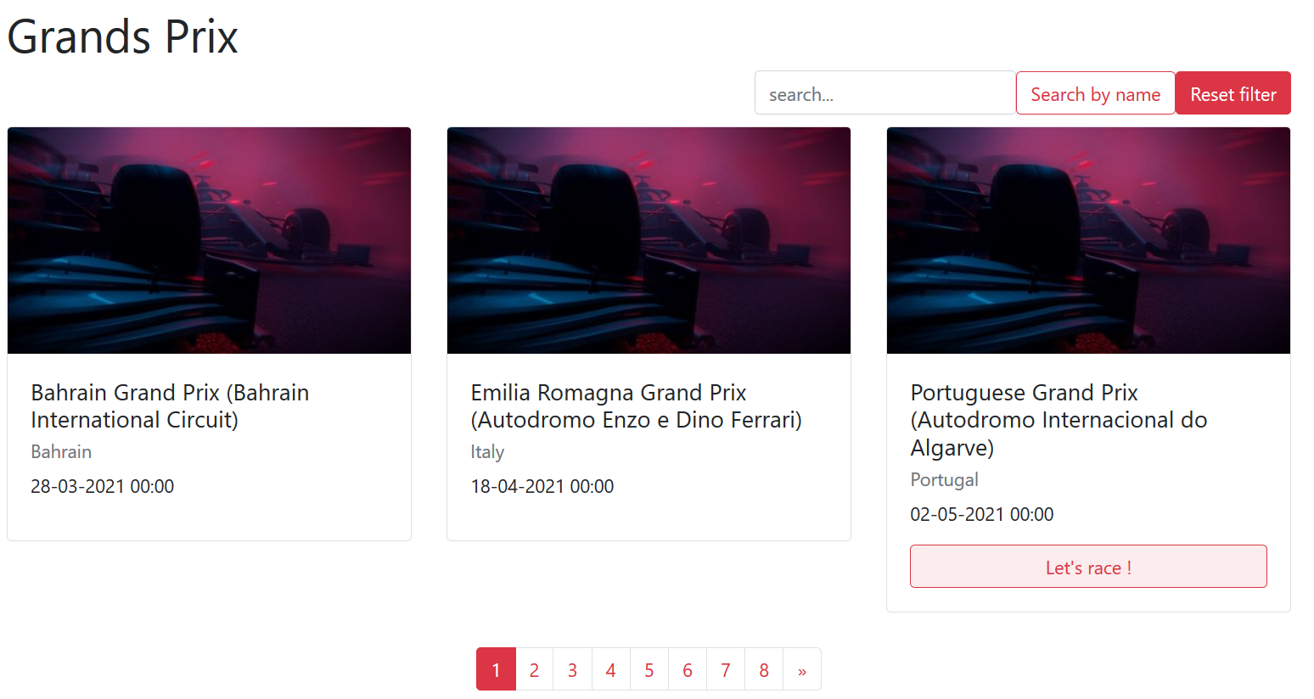
Grand-Prix
Liste des GP : pagination et recherche

Slide 16
Qualité du Logiciel
Partie QdL du projet

Slide 17
Test
Test de validation
Test d’utilisation
Test d’ergonomie
Test de fonctionnalité
Test des fonctions de l’application
Test de performance
Test de la performance de l’application

Slide 18
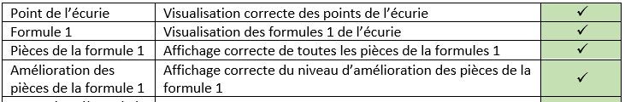
Test de validation
Test d’utilisation
Plan de test avec case à cocher
Test d’ergonomie
Retour des utilisateurs test

Slide 19
Test de fonctionnalité
Test les fonctionnalités du site
Login
Réparation et amélioration de pièces
Participation aux Grands Prix
Test de non régression
Exécuté après chaque nouvelle version
Vérification tout au long du projet
Notes:
Test login:
Connexion avec un mauvais utilisateur
Inscription avec userName ou mail déjà pris
Réparation / amélioration - Réparation d’une pièce pas usée
- Réparation d’une pièce déjà en cours de réparation

Slide 20
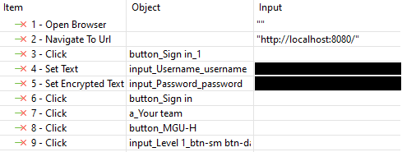
Test de fonctionnalité
Katalon Studio
Création de test case
Lancement de tout les test case
Avant un push sur la branche Dev

Slide 21
Test de performance
Test les fonctionnalités du site avec plusieurs utilisateurs
Temps de réponse du site
Charge du réseau
Utilisation CPU
Utilisation mémoire
Test des fonctionnalités critiques
Création d’une écurie
Création de voiture
Création de pièces
Participation à un Grand Prix

Slide 22
Test de performance
OctoPerf
Site non accessible depuis l’externe
Utilisation d’un docker
Test de performance avec 10 utilisateurs
Description | Source | Catégorie | Probabilité | Impact | Criticité | Remédiation
Accessibilité externe au site he-f1 impossible | Externe | Réseau | 0.5 | 0.2 | 0.10 | Utilisation d’un docker OctoPerf

Slide 23
CI/CD
Docker
GitLab runner
SonarQube

Slide 24
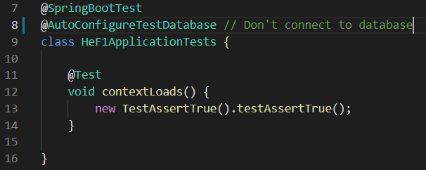
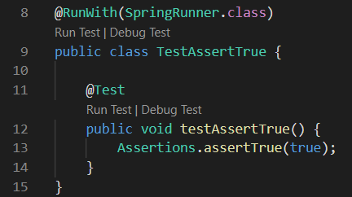
Test unitaire

Slide 25
Conclusion
Objectifs principaux atteints
Gestion d’écurie
Gestion du personnel
Gestion des voitures
Réparation améliorations des pièces de voiture
Objectifs secondaires partiellement atteints
Participation aux Grands prix
Simulation des Grands Prix

Slide 26
Sources
Description | Source
Documentation Thymeleaf | https://www.thymeleaf.org/documentation.html
Documentation Spring Boot | https://docs.spring.io/spring-boot/docs/current/reference/html/
Baeldung | https://www.baeldung.com/
Cours Java EE | Voir pdf cours
Cours QDL | Voir pdf cours

